Slide 1
МБДОУ «Центр развития ребёнка детский сад №106» г. Владимир
Программа дополнительного образования художественно – эстетического направления «Карамельки»
Для детей 2-4лет (два года обучения)
Музыкальный руководитель:
Преснова Татьяна Геннадьевна

Slide 2
Танцевальный кружок «Карамельки» (с элементами хореографии)- форма дополнительного художественно– эстетического образования в ДОУ
Программа по развитию ритмики и постановке танцев разработана на основе программы «Ритмическая мозаика» А.И.Бурениной.
В программе учитывается доступность материалов для детей разного возраста (с различными способностями)
Программа направлена на развитие у дошкольников музыкального, духовного, психического развития через музыкально – ритмическую деятельность

Slide 3
Направления программы
Оздоровительное – способствует укреплению различных групп мышц и осанки, развитию координации движений, развитию дыхательной системы
Воспитательное - обеспечивает социальное формирование личности с творческими способностями, умение выражать свои эмоции, развитие коммуникативных качеств
Образовательное - способствует развитию музыкальной памяти, тембрового, динамического, слуха; ритмических способностей; развитию способности к импровизации в движении

Slide 4
Цель: Целостное развитие ребёнка, формирование средствами музыки и ритмических движений разнообразных умений, способностей, качеств личности.
Задачи:
Развитие музыкальности
Развитие двигательных качеств и умений
Развитие творческих способностей, потребности самовыражения в движении под музыку
Развитие и тренировка психических процессов
Развитие нравственно – коммуникативных качеств личности

Slide 5
Методы и приёмы:
Музыкально – ритмические упражнения
Этюды
Танцевальные композиции
Сюжетно – образные танцы
Музыкальные игры
Показ педагога
Объяснение
Дыхательные упражнения
Техники релаксации

Slide 6
Структура и содержание занятия в танцевальном кружке «Карамельки»
Занятие танцевального кружка:
Вводная часть – Приветствие. Ритмопластика (разминка, ориентировка в пространстве)
Основная часть – Танцевальная азбука (разучивание танцевальных движений и шагов). Разучивание танца (композиция). Игра (музыкально – двигательный этюд, творческие задания)
Заключительная часть – Упражнения на расслабления мышц; дыхательные; релаксация

Slide 7
Предполагаемый результат – развитие гибкости, пластичности, мягкости движений, самостоятельное исполнение, проявление творческих способностей:
Умеют выразительно исполнять движения
Способны самостоятельно использовать в импровизации знакомые движения, передавая музыкальный образ
Развита способность контроля над своими эмоциями, чувствами, поведением
Владеют определённым репертуаром, готовым для показа на выступлении(характерные и сюжетные танцы)
Развиты любовь и интерес детей к музыкально – ритмическим движениям

Slide 8
Психологическую комфортность на занятии создаёт образовательная среда.
Развивающая среда обеспечивает чувство радости, чувство удовлетворения увлечённости деятельностью.
Дети с удовольствием танцуют с венками, ленточками, посадскими платками, разноцветными платочками, помпонами для
танца, а так же с деревянными ложками, балалайками
Использую дополнительный материал с музыкальным приложением:
Т.Суворова « Танцевальная ритмика для детей»;
И.Каплунова, И.Новоскольцева «Топ – топ, каблучок» (№1 и №2) – танцы в детском саду

Slide 9
Формы подведения итогов танцевального кружка «Карамельки»:
выступление на тематических развлечениях;
творческих концертах
региональные конкурсы детского танцевального творчества
выступление на семинарах – практикумах
итоговый концерт для родителей в конце года

Slide 10
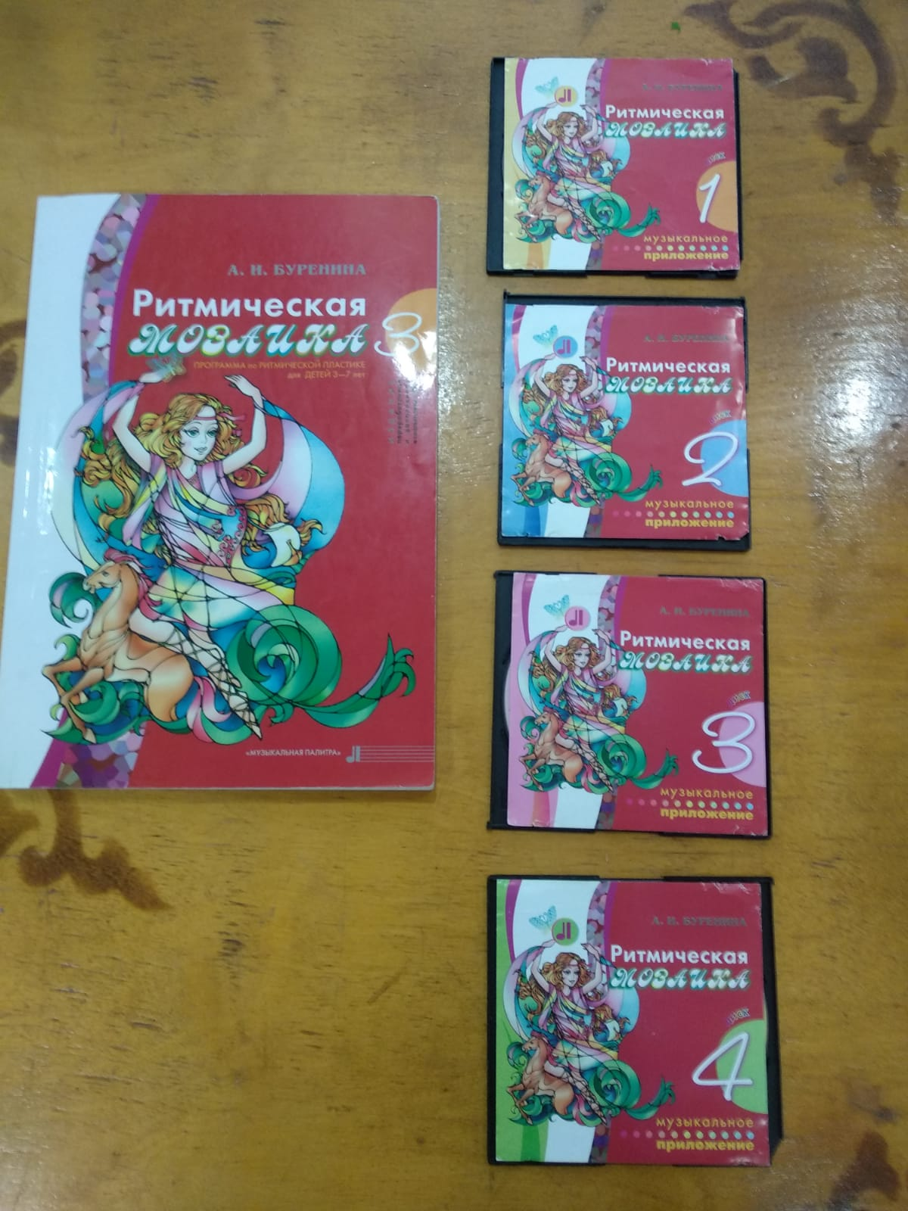

Slide 11
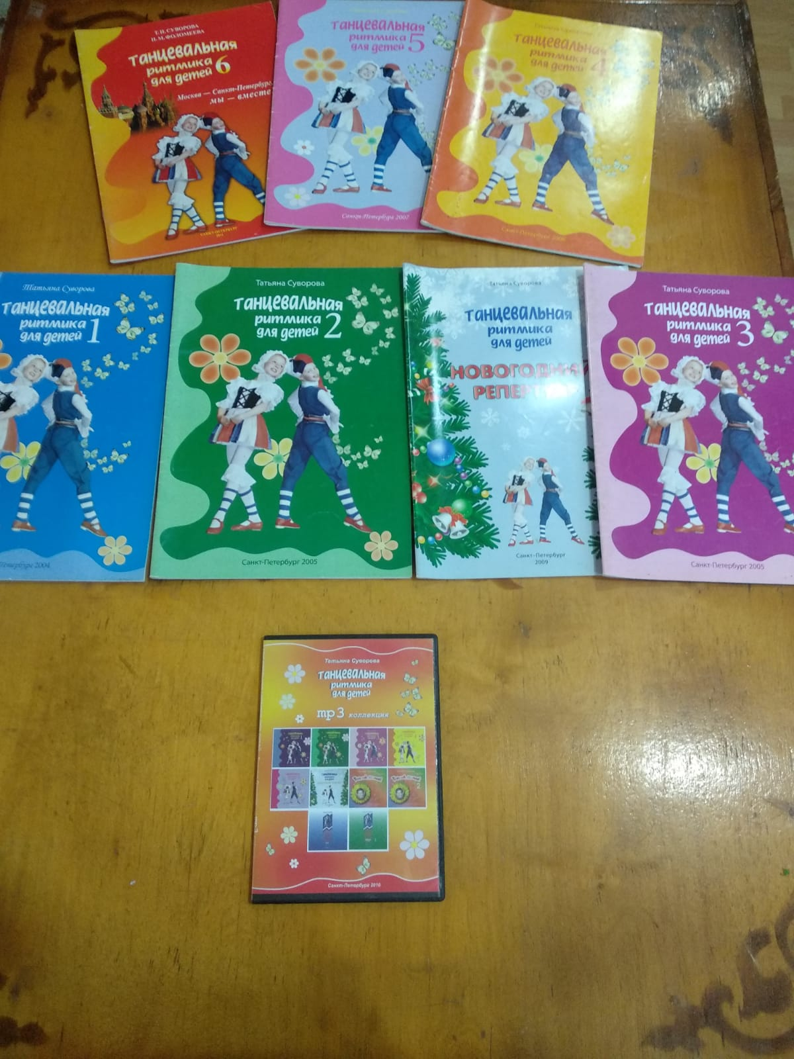
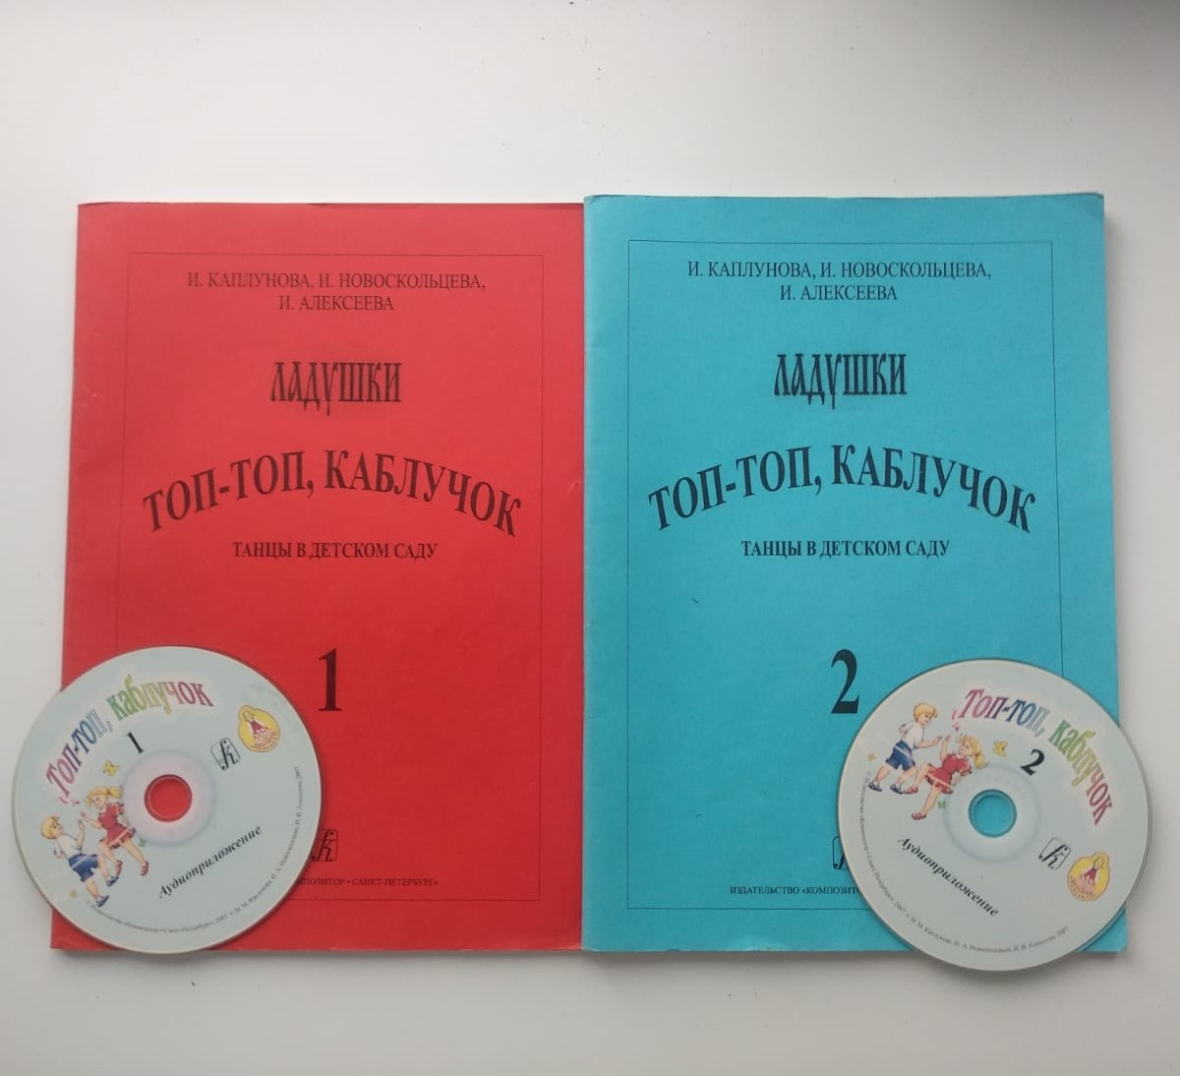
Дополнительный материал

Slide 12
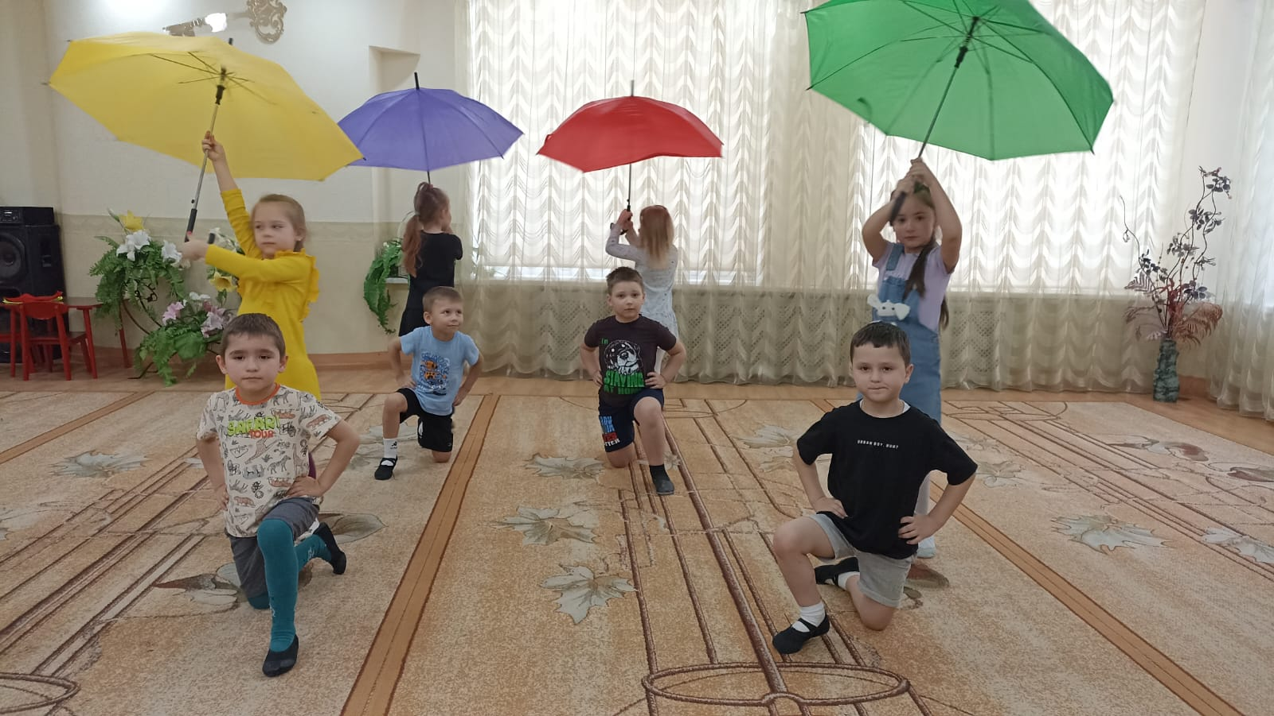
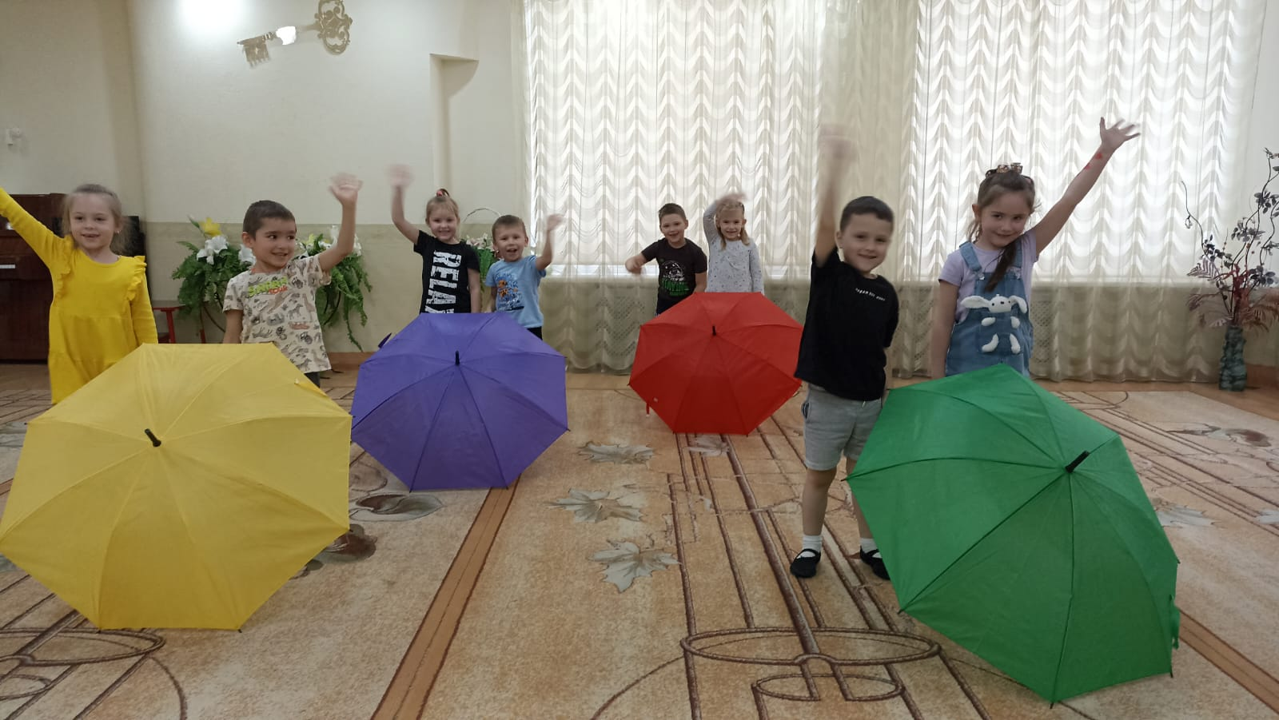
Танец «Разноцветные зонтики»

Slide 13
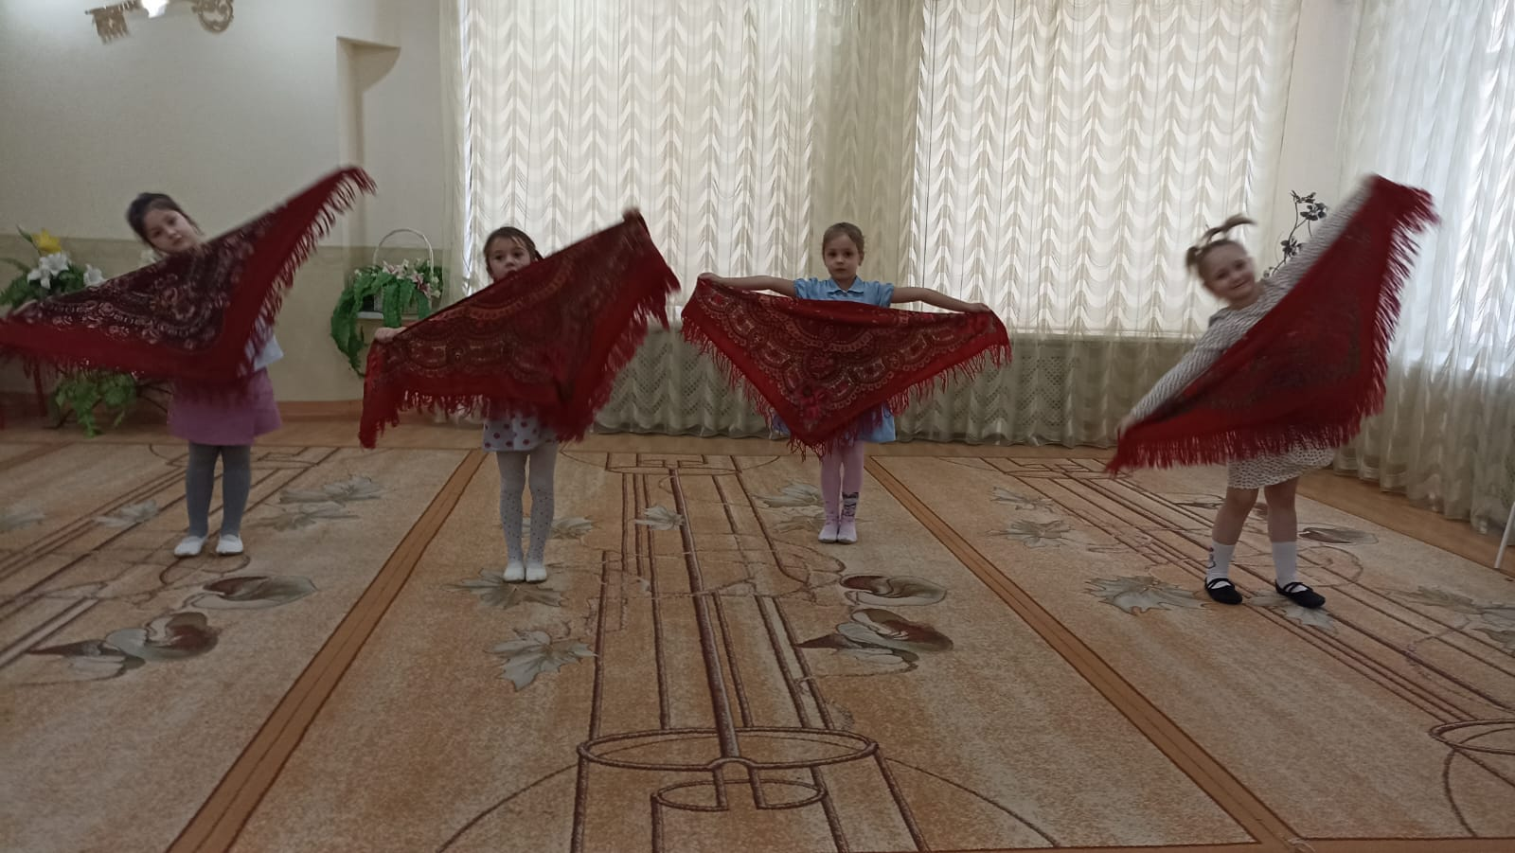
Танец «Калинушка»

Slide 14
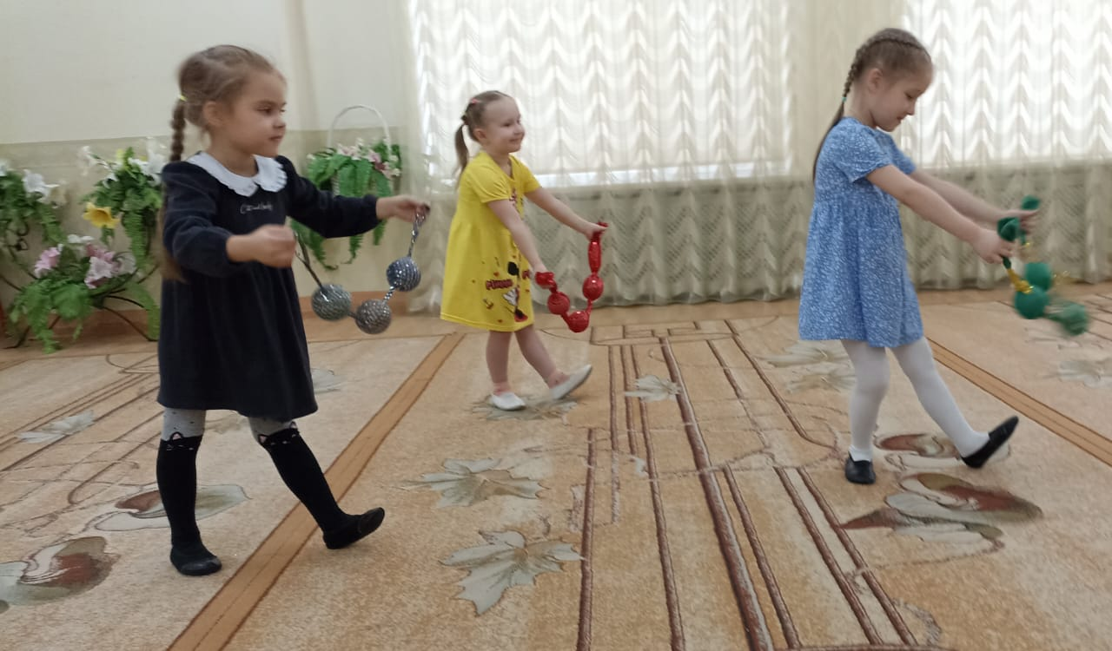
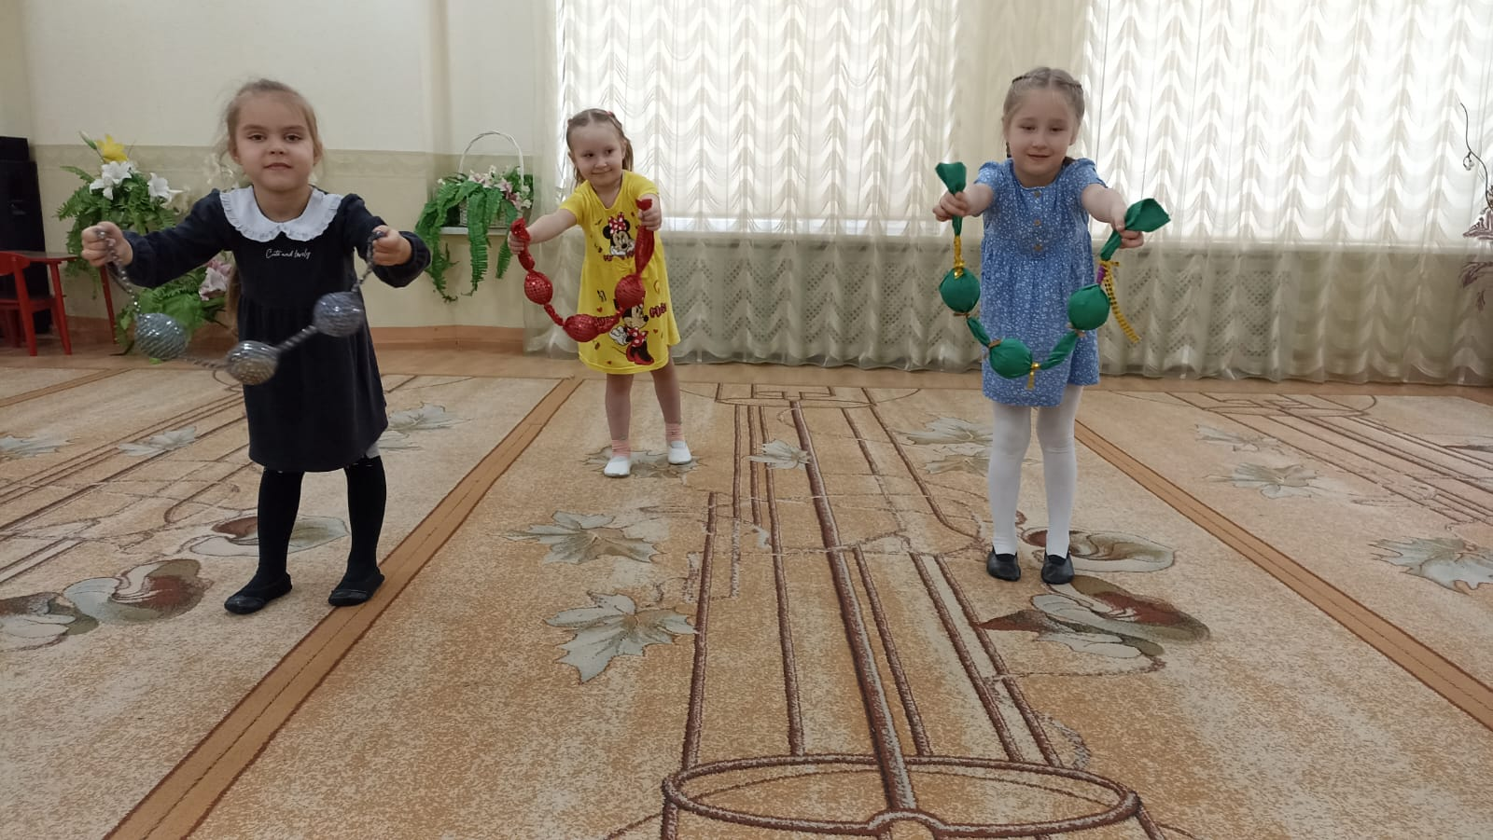
Танец «Бусинки»

Slide 15
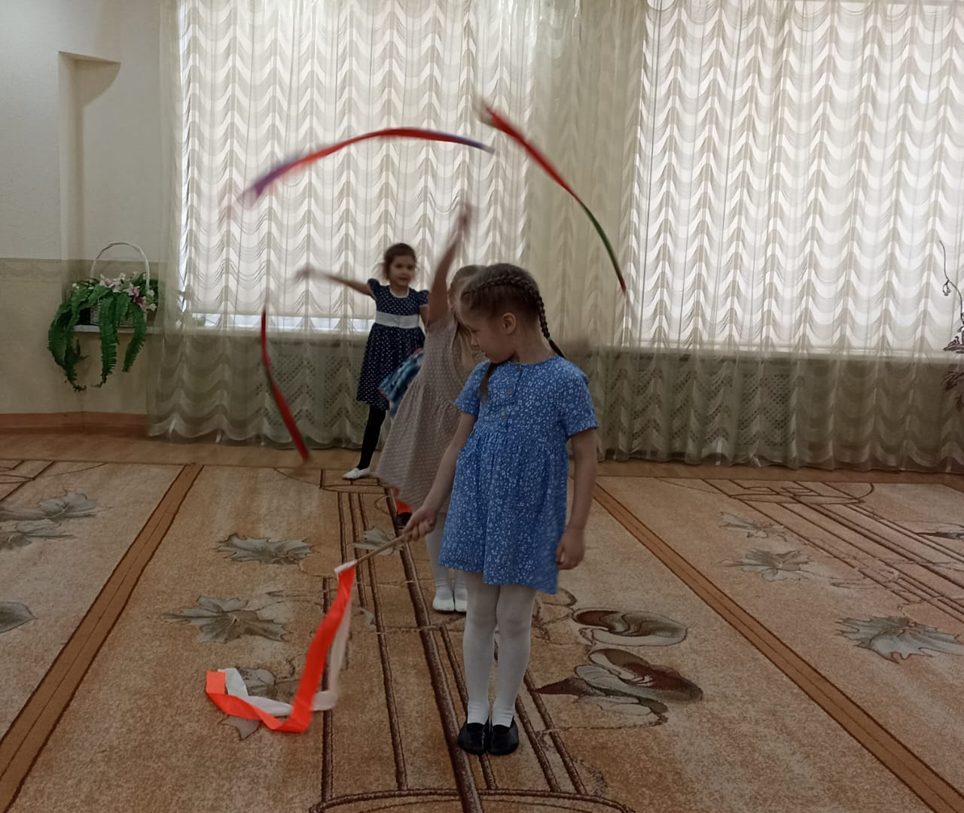
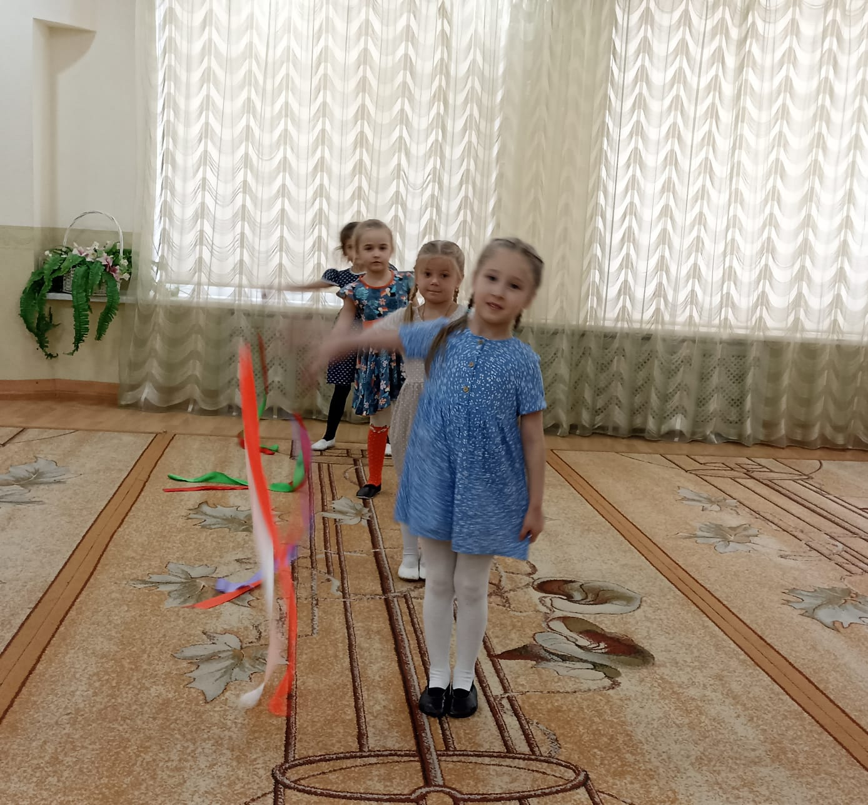
Танец «Я рисую этот мир»

Slide 16
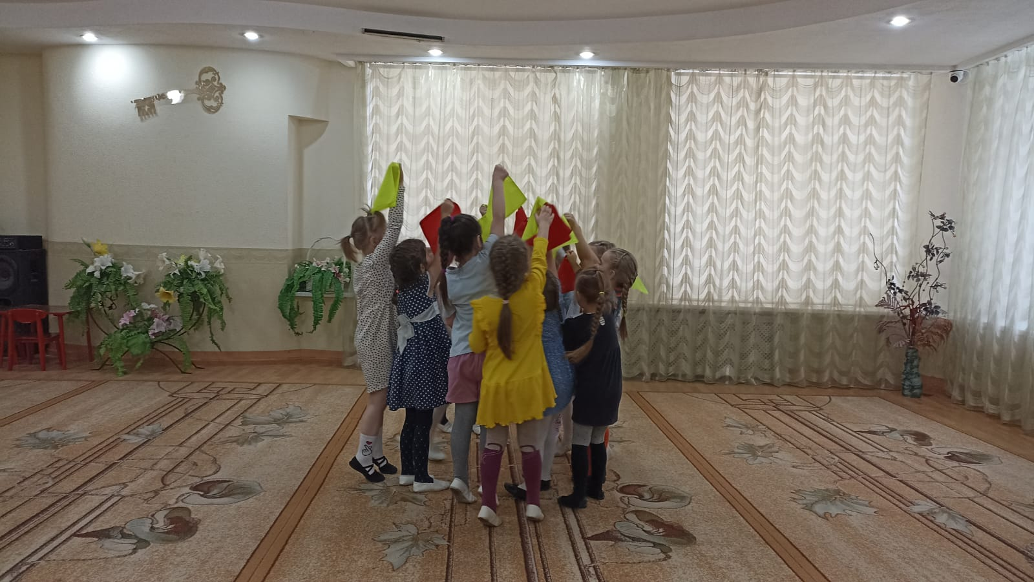
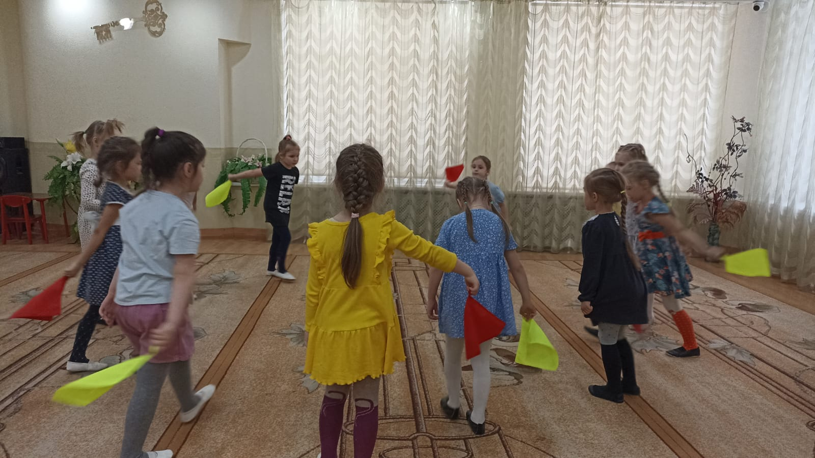
«Веселый хоровод»

Slide 17
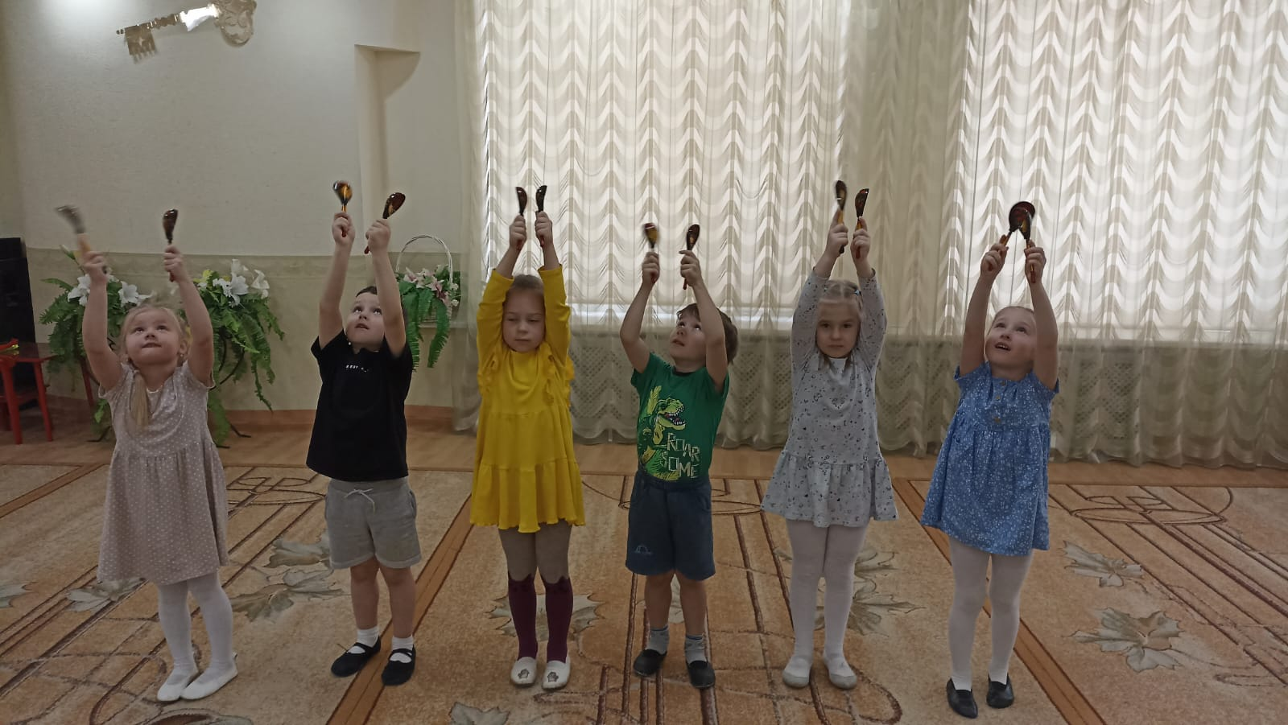
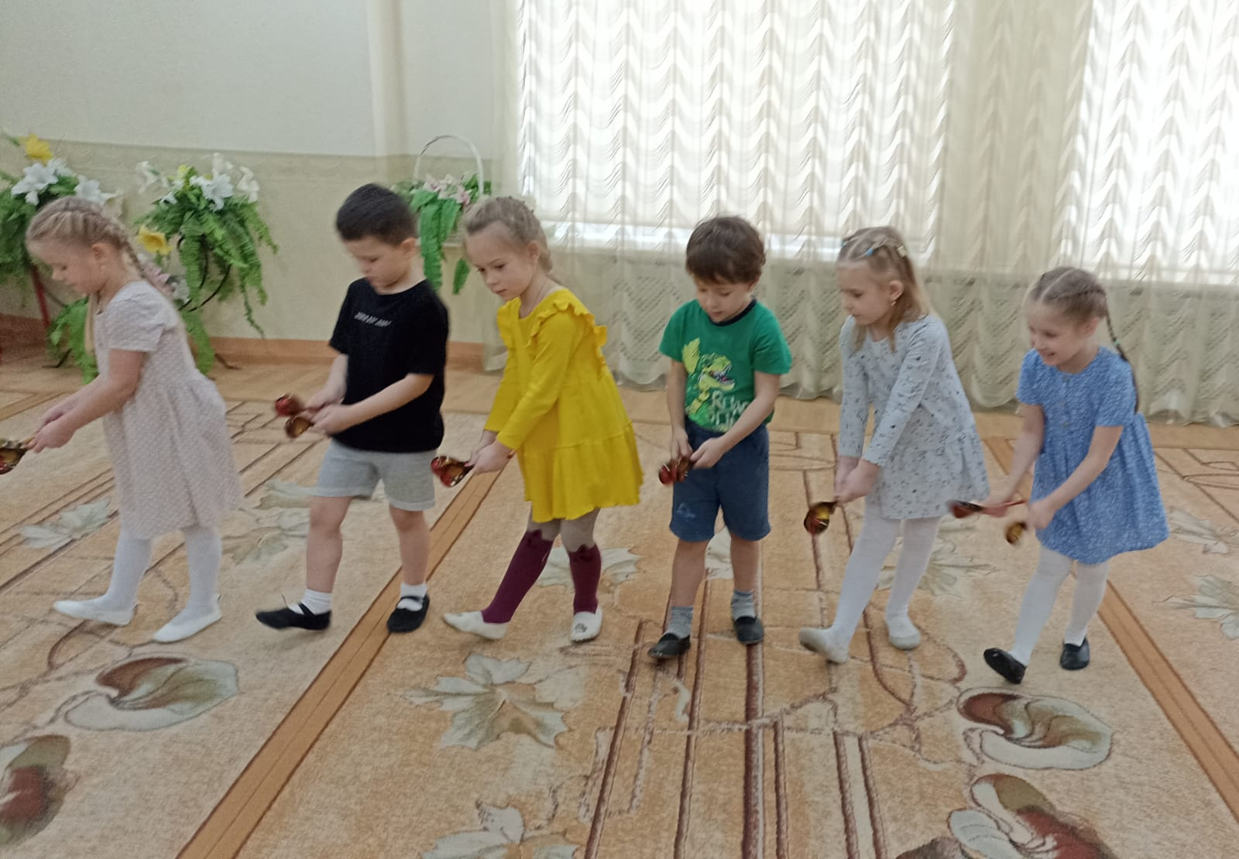
Танец «Веселые ложкари»

Slide 18
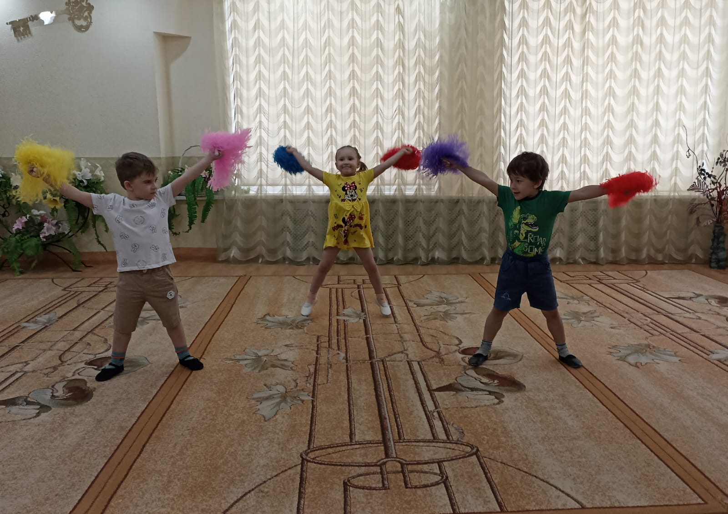
Танец «Маляры»

Slide 19
Спасибо за внимание!

